Slide 1
Unix System Programming
Week 10 : Unix 프로그래밍
신호 처리(Signal Processing)
쉘(Shell) #2

Slide 2
이번 실습에서는…
신호(시그널) 처리
signal(), sigaction()
시그널 함수(Signal Function) 구현
fork() 더 알아보기
signal(), kill(), raise()
쉘(Shell)에 관하여 #2
개인 프로젝트 과제 출제

Slide 3
시그널(Signal)?
유닉스의 프로세스 통신은 기본적으로 ‘시그널’을 통해 이루어짐
모든 신호는 접두어로 ‘SIG’를 가짐
SIGABRT, SIGUSR1, SIGKILL, …
모든 신호에는 고유의 행동이 있음
대부분은 프로세스 종료 또는 코어 덤프
SIGKILL, SIGSTOP을 제외한 나머지는 처리 가능

Slide 4
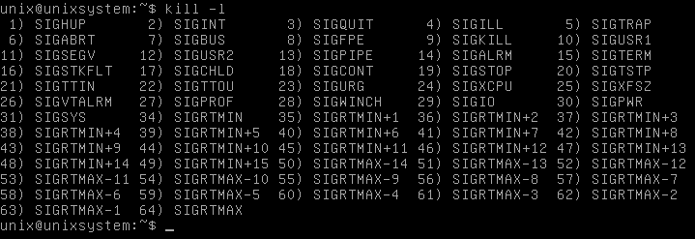
시그널의 종류(kill –l)
Linux에서는 64개의 시그널을 제공 (실제로는 31개만 통일되어 있음)

Slide 5

시그널 발생 실습 (div0.c 작성)
고의로 ‘0으로 나누기’ (SIGFPE 발생)

Slide 6
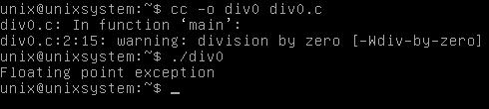
시그널 발생 실습
예상대로 SIGFPE 발생

Slide 7
시그널 처리
<signal.h>
signal(int signo, sighandler_t handler)
해당 시그널에 대해 처리할 함수(핸들)를 지정
signo : 처리할 시그널 번호
handler : 시그널을 처리할 함수
sighandler_t = (void *)(int) (함수 포인터)
int 인자 1개를 받는 void 함수면 모두 가능
리턴 값 : 이전 handler (성공), SIG_ERR (실패)
사용 가능한 계열 : C89, BSD, POSIX

Slide 8
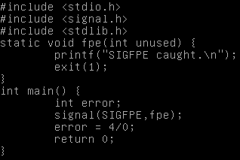
시그널 처리 실습 (div0.c 수정)
exit()가 없으면 무한 루프가 발생한다!

Slide 9
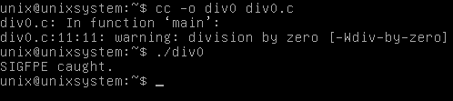
시그널 처리 실습
정의된 메시지가 정상적으로 출력된다.

Slide 10
시그널 처리
struct sigaction
시그널에 대한 처리 정보를 정의
sa_handler : void (int) 함수
sa_sigaction : void (int, siginfo_t, void*) 함수
POSIX 1993년 9월 표준에 서술
sa_mask : 지연할 시그널 (비트 지정)
해당 비트에 지정된 시그널에 대한 처리를 지연시킴
sa_flags : 시그널에 대한 옵션
sa_restorer : 복귀 시 호출할 함수 (지정 금지)

Slide 11
시그널 처리
sa_handler = (void*) (int)
시그널을 처리할 함수(핸들)를 지정
SIG_IGN : 해당 시그널을 무시
SIG_DFL : 해당 시그널에 대해 기본 처리
보통 프로세스 종료 또는 코어 덤프
사용 조건 : sa_flags에 SA_SIGINFO 클리어
지정 시 sa_sigaction 사용

Slide 12
시그널 처리
sa_sigaction (int signo, siginfo_t info, void* context)
sa_handler보다 더 많은 기능의 처리를 수행
signo : sa_handler의 signo와 동일
info : 시그널 발생 정보
context : 보통 사용하지 않음
사용 조건 : sa_flags에 SA_SIGINFO 지정
미지정 시 sa_handler 사용

Slide 13
시그널 처리
sa_mask : 처리를 지연시킬 시그널을 지정
실제로는 1024비트로 구성 (Linux 기준)
초기화(GLIBC 2+) : sigemptyset(&sa_mask)
전체 지정 (GLIBC 2+) : sigfillset(&sa_mask)
특정 지정 : sigaddset(&sa_mask, signo);
특정 삭제 : sigdelset(&sa_mask, signo);

Slide 14
시그널 처리
sa_flags : 시그널에 대한 옵션을 지정
SA_NOCLDSTOP : SIGCHILD 무시
자식 프로세스가 종료될 때 SIGCHILD가 전달됨
SA_ONESHOT, SA_RESETHAND
1회용으로 처리한 후 기본 처리로 돌아감
SA_RESTART : 처리 후 다시 지정
SA_NOMASK, SA_NODEFER
처리 도중에 들어온 동일 시그널도 처리

Slide 15
시그널 처리
sigaction(int signo, sigaction *new, sigaction *old)
signo : 처리할 시그널 번호
new : 새로 지정할 시그널 처리 정보
old : 기존 시그널 처리 정보를 저장
리턴 값 : 0이면 성공, -1이면 실패

Slide 16
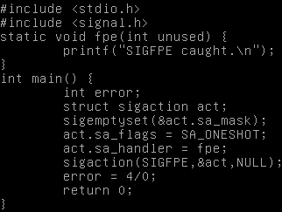
시그널 처리 실습 (div0.c 수정)
핵심 부분

Slide 17

시그널 처리 실습
처음은 지정된 핸들로 처리한 후, 기본 핸들로 다시 처리
(시그널은 클리어 될 때까지 계속 지정)

Slide 18

다른 시그널 처리하기
SIGINT : SIGnal INTerrupt
Ctrl+C를 눌렀을 때 발생하는 시그널

Slide 19
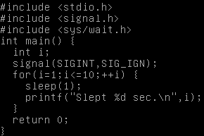
시그널 처리 실습 (ignint.c 작성)

Slide 20
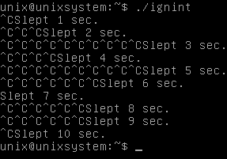
시그널 처리 실습
모든 Ctrl+C를 무시하고 있음

Slide 21

시그널 처리 실습
Ctrl + \ 조합은 SIGQUIT이므로 종료된다.
(Ctrl + Z = SIGTSTP, 터미널 입력 종료)

Slide 22
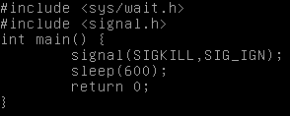
시그널 처리 실습 (ignkill.c 작성)
SIGKILL을 무시하려 한다

Slide 23
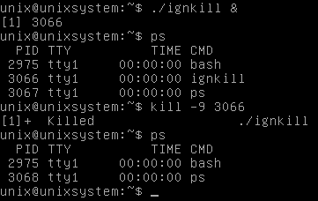
시그널 처리 실습
SIGKILL은 기본 처리만 가능

Slide 24
시그널 처리
kill(pid_t pid, int signo)
pid로 지정된 프로세스에 signo 시그널을 전달
raise(int signo)
자기 프로세스에 시그널을 전달
= kill(getpid(), signo)

Slide 25
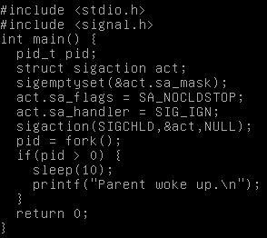
SA_NOCLDSTOP 실습 (forksig.c 작성)
부모 프로세스는 SA_NOCLDSTOP을 이용
자식 프로세스가 종료되면 무시
좀비 프로세스 방지 대책
10초 후 부모 프로세스가 메시지 출력

Slide 26
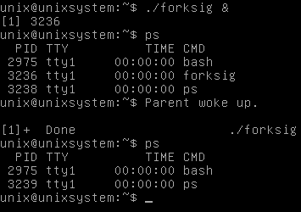
SA_NOCLDSTOP 실습
좀비 프로세스가 없다

Slide 27
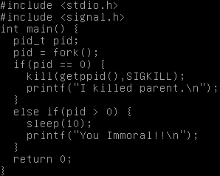
kill() 실습 (immoral.c 작성)
자식 프로세스는 부모 프로세스에 SIGKILL 전송
부모 프로세스는 10초 이후 메시지 출력

Slide 28
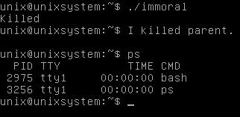
kill() 실습
실제로는 SIGKILL 때문에 부모 프로세스가 강제 종료됨

Slide 29
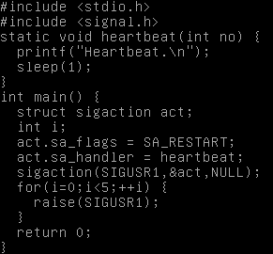
raise() 실습 (raise.c 작성)
시그널을 발생할 때마다 1초 씩 일시정지

Slide 30
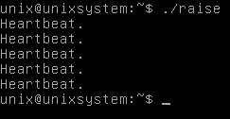
raise() 실습
1초 간격으로 총 5회 출력

Slide 31
쉘 구현 프로젝트 과제 #1
다음 기능을 추가
‘cd’ 명령이 제대로 먹히지 않는 버그를 수정
힌트 : chdir()의 범위는 현재 프로세스에 제한(5주차)
‘exit’ 명령을 구현
힌트 : fork()를 하지 않고 exit()나 return을 이용함
백그라운드 실행을 구현
힌트 : 명령 뒤에 &가 붙으면 백그라운드 실행
힌트2 : 고아 프로세스의 생성원리를 이용(9주차)

Slide 32
쉘 구현 프로젝트 과제 #1
테스트 사항
“cd”
mysh> pwd /home/usr1 (usr1의 홈디렉토리) mysh> mkdir dirA mysh> cd dirA mysh> pwd (디렉토리가 바뀌는것을 확인) /home/usr1/dirA

Slide 33
쉘 구현 프로젝트 과제 #1
테스트 사항
“exit”
mysh> exit (mysh프로세스가 종료되는것을 확인)
Background & Foreground
mysh> sleep 10 (포그라운드이므로 쉘프롬프트가 바로 출력되지 않고 10초 후에 쉘프롬프트가 출력되는 것을 확인) mysh> sleep 10 & mysh> (백그라운드이므로 쉘프롬프트가 바로 출력되는것을 확인)

Slide 34
쉘 구현 프로젝트 과제 #1
테스트 사항
Background&Foreground 구현 후 테스트 사항
mysh> id (자신의 uid확인) uid=12345(s222222) gid=300(Assist) mysh> ps -u 12345 & (본인의 uid적을것) mysh> ps -u 12345 & (본인의 uid적을것) mysh> ps -u 12345 & mysh> ps -u 12345 UID PID TTY TIME CMD 10052 487414 0:00 <defunct> 10052 502322 pts/1 0:00 ps 10052 539114 pts/1 0:00 ksh 10052 549212 pts/1 0:00 a.out
[고찰] 좀비프로세스가 생기는 이유에 대하여 보고서에 작성할것

Slide 35
쉘 구현 프로젝트 과제 #1
테스트 사항
백그라운드 기다리는 테스트 문제
mysh> sleep 10 & mysh> sleep 20 & mysh> ps mysh> (백그라운드를 기다라지 않고 바로 쉘프롬프트가 출력되는가?)
[고찰] 이 테스트의 문제점이 무엇인지 지적하고 문제점을 해결하기 위한 방법에 대해 보고서에 작성할것

